Slide 1

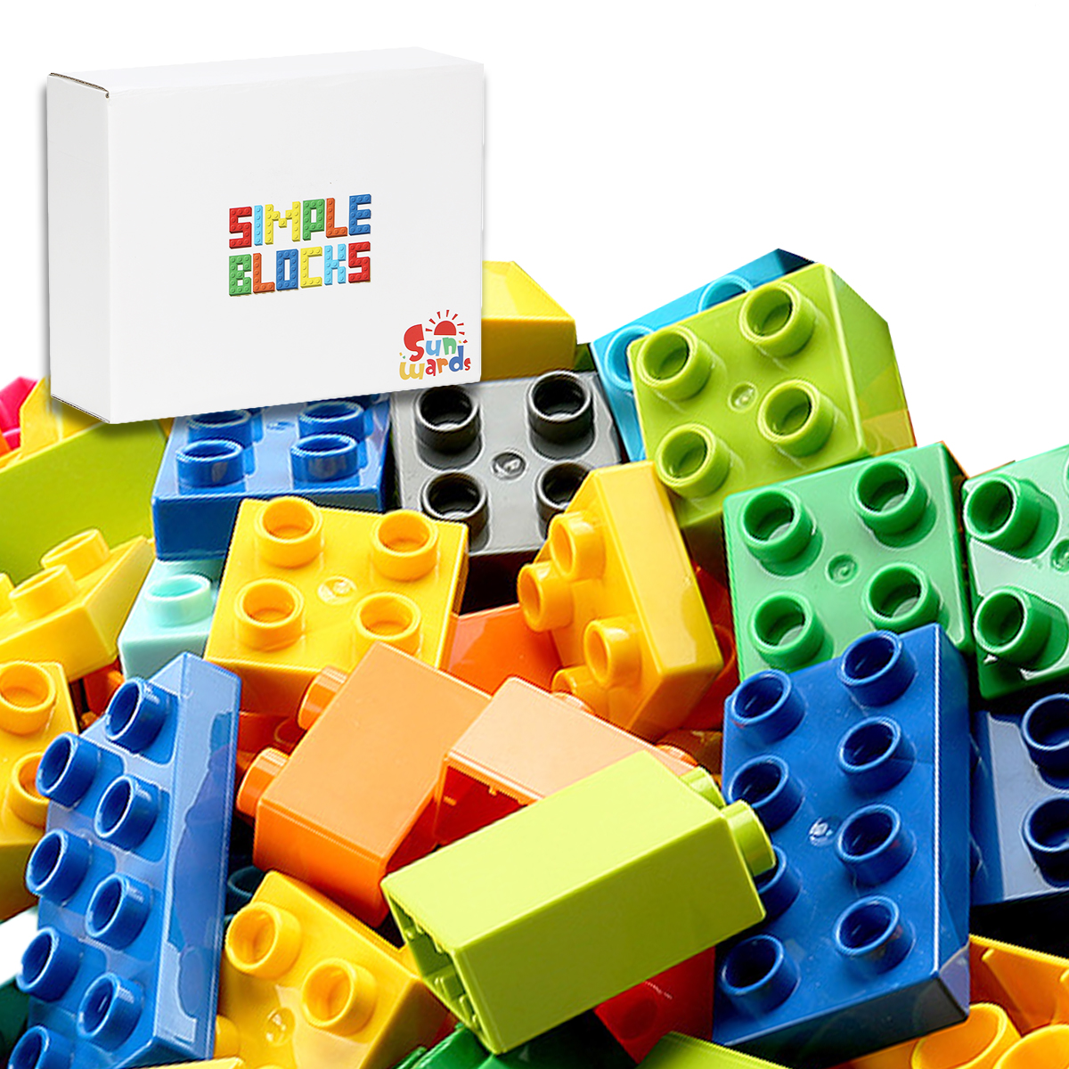
ブロックおもちゃ
専門店
＜要件＞
・背景色：オレンジ
・sunwardsロゴ
・商品画像
・入れる文章（ﾌｫﾝﾄとｻｲｽﾞ、配置は自由）
1ブロックおもちゃ専門店
2（商品画像に）高コスパの基本セット~まずはこれから~
3ブロックおもちゃをお手頃プライス！だからたくさん遊べるね！
4「アウトレット商品」を「工場直販」
「アウトレット商品」を
「工場直販」で！
ブロックおもちゃを
お手頃プライス！
だからたくさん遊べるね！
高コスパの基本セット
~まずはこれから~
高コスパの基本セット
~まずはこれから~

